Slide 1
高齡長者的
最後一哩路
社區醫學該如何針對
人生最後10年提供醫療照顧？

Slide 2
網路笑話:人生成功的鐘形曲線
四歲時的成功是……
十二歲時的成功是……
十七歲時的成功是……
三十五歲的成功是……
五十歲的成功是……
七十歲的成功是……
七十五歲的成功是……
八十歲的成功是……
沒有尿濕褲子。
擁有一班朋友。
有駕駛執照。
是有錢。
人生上半場是努力
”獲得”
仍有錢。
仍有駕駛執照。
仍有一班朋友
仍沒有尿濕褲子
人生下半場是力保
”不失”

Slide 3
故事一：張老太太的下一步?
78歲張女士，長期服用高血壓、糖尿病與協助睡眠藥物
最近半年胃口不好、腹脹、體重減輕了2公斤
社區醫師轉介住院接受電腦斷層結果：
疑似第四期胃癌併肝轉移，惡性腹水及胸水
治療建議：
建議胃鏡切片、腹膜或肋膜積水抽取化驗，評估化療可能性。
可反覆腹水抽吸或放置引流管
可放置人工血管或週邊中心靜脈管植入術(PICC)補充養份。
但病人不想做這些檢查。

Slide 4
張老太太沒有生育，先生已過世10年，她過去的身體狀況還算好，但自從三年前跌倒之後，行動較不方便，每天兩餐靠社區的送餐服務。
她不太想去住安養院，想在家中平安過世。
  醫療機構如何協助張女士規劃善終準備?
對張女士而言，
目前最重要的是甚麼?
未來會擔心甚麼事?
  她的偏好與價值觀是甚麼?

Slide 5

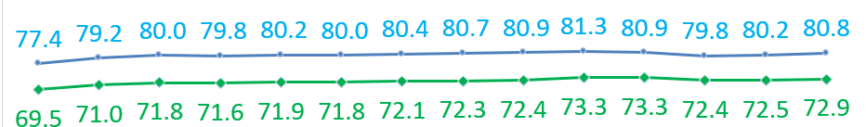
國人平均壽命/預期健康餘命
QQ
人類長期照護潛在需求為7-9年(2004,WHO)
113年國人一生中的長照需求約為 年
  男性平均需要長照的時間為 年
  女生平均需要長照的時間為 年
7.9
7.1
8.7

Slide 6
臺灣地區65歲以上老人主要死因
QQ
惡性腫瘤(24.0%)
心臟疾病(11.8%)
肺炎(10.3%)
腦血管疾病(6.5%)
糖尿病(5.8%)
高血壓性疾病(5.0%)
慢性下呼吸道疾病(3.7%)
腎炎,腎病症候群及病變(3.2%)
失智症(2.4%)
事故傷害(2.4%)
～2024
Notes:
1. 糖尿病死亡有高齡化趨勢, 不論是與80 年或85年相較之增加率, 男性糖尿病增幅均高於女性 , 在在60歲以前兩性糖尿病死亡率均在100 人以下, 且男性高於女性; 至70歲以後女性糖尿病死亡率為男性之1.5倍以上。
肺炎:就整體而言, 90年與80年肺炎標準化死亡率比較, 已減少20.8%, 表示肺炎已受到相當的控制; 只是就各年齡組肺炎死亡佔全體死亡數比觀之, 在青或壯年組均低於1.0%, 但老人則高達4%。

Slide 7
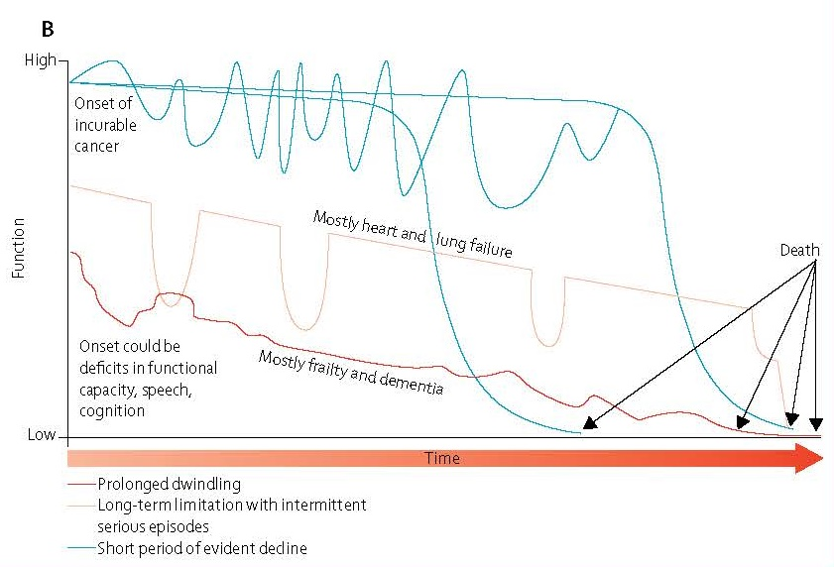
癌症、急性疾病
短期內明顯下降
人生最後十年
如果可以選擇
!?
心肺肝腎慢性衰竭
長期受限且
間歇出現惡化
中風/失智=>持續低的生活功能
Source: WHO (1990)
Lynn and Adamson (2003)

Slide 8



Slide 9


Slide 10

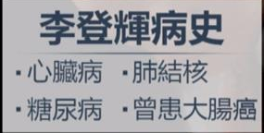
1923-2020.7.30

Slide 11
「生比死好，但每一個人終究得面對死亡。這個問題是許多正值壯年的人不願意去面對的。但89歲的我沒必要迴避這個問題。
我關注的是：我會怎麼離世？會不會是冠狀動脈中風，迅速了結一生？還是腦中風，陷入半昏迷狀態，臥病在床好幾個月？這兩種方式之中，我寧願要盡速了結。」
「不久前，我做了預立醫囑，意即如果我必須靠插管才能進食，而且不太可能復原或再次自行走動，那醫師就得為我拔管，讓我能盡速離世。我在一位律師朋友和醫師的見證下，簽下這份指示。

Slide 12
「如果不簽下這份醫囑，醫師會窮盡一切方法去阻止必然要發生的事，我見過太多類似情況了。我太太的姐夫楊玉麟病逝之前插著管子，在家躺著。他的大腦漸漸沒有意識，但醫師還是讓他繼續撐了好幾年。
這又有什麼意思呢？」』
「醫師或親屬通常會認為，他們理應設法延長病人的壽命，這我無法苟同。萬事終將有盡頭，我希望自己人生的終結，會來得迅速且毫無疼痛。我可不想變成殘廢，半昏迷臥床，鼻孔插著管子直通入胃。
那樣的情況不過只剩下軀殼而已。」
2013年「李光耀觀天下」《One Man's View of the World》書摘

Slide 13
高齡長者的心聲
張老太太也這樣想嗎？
88%~93%的老人寧願死亡，也不願讓自己陷入慢性昏迷、插管或放置呼吸器的狀態
~ Yung VY, 2010
80 歲以上住院老人對侵入性治療的接受度
70%渴望獲得舒服的照顧遠甚過於延長生命
但卻有63%在他們死亡之前接受超過1 種以上的維生治療措施
  ~ Somogyi-Zalud E 2002
Notes:
88%~93%的老人寧願死也不要讓自己昏迷、插管或放置呼吸器
Yung VY, Walling AM, Min L, Wenger NS,Ganz, DA. J Palliat Med 2010; 13(7): 861-7.
80 歲以上的住院老人不想接受侵入性的治療
70%渴望獲得舒服的照顧遠甚過於延長生命
63%的80 歲老人在他們死亡之前接受超過1 種以上的維生治療措施
Somogyi-Zalud E, Zhong Z, Hamel MB,Lynn J. J Am Geriatr Soc 2002; 50(5):930-4.

Slide 14
國際公認的善終(Appropriate Death)
瞭解自己死之將近
心平氣和接受
後事交代安排
時間恰當能有準備
去世前身體舒適性
本土善終( Good death)
身體平安
心理平安
思想平安
~ 趙可式博士對癌末病人訪談

Slide 15




希望自己的生命終點 ~
社區資源如何
支持生命末期臥床長者?
預立醫療決定協助盡早討論擬定照顧方向
善終
如果可以選擇，
  在醫院過世!
  在急診過世!
  在自宅過世!
  在機構過世!
臨終彌留返家
Notes:
看到一個又一個病人的生命故事，
我常在想：
如果可以選擇
有越來越多的選擇，也有越來愈多的擔心

Slide 16
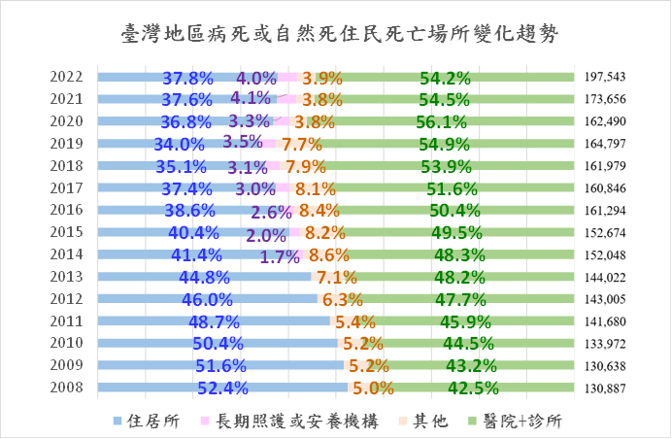
臺灣所有病人在家過世的比例自2012起減少，在長照機構過世的比例較其他國家低許多。
Notes:
圖 1. 2000 年至 2022 年臺灣自然死亡地點百分比變化。
表 1. 特定年份按性別、死因和死亡地點劃分的死亡人數和死亡比例以及百分比和絕對數字的變化（2000 年至 2020 年）。
表 2. 2000-2020 年按性別劃分的死亡趨勢的連結點迴歸。
表 3 2008-2020 年按主要死因劃分的家庭死亡趨勢的連結點回歸。
這項研究得到了國家科學委員會 (MOST 109-2314-B-075-059) 和臺北榮民總醫院 (V110C-107) 的資助。
Figure 1. Change in the place of natural death in terms of percentage during 2000–2020 in Taiwan.
Figure 2. Change in the home death among those dying of chronic organ failure in terms of percentage during 2008–2020 in Taiwan.
Figure 3. Change in the home death among those dying of malignacy, cerebral vascular disease, diabetes, pneumonia, dementia and senility in terms of percentage during 2008–2020 in Taiwan.
Table 1. Number of deaths and share of deaths by sex, cause of death, and place of death in selected years and change in percentage points and absolute numbers (2000–2020).
Table 2. Joinpoint regression of trends in place of death by sex, 2000–2020.
Table 3 Joinpoint regression of trends in home deaths by main cause of death, 2008–2020.
This study was supported by grants from the National Science Council (MOST 109-2314-B-075-059) and Taipei Veterans General Hospital(V110C-107).

Slide 17
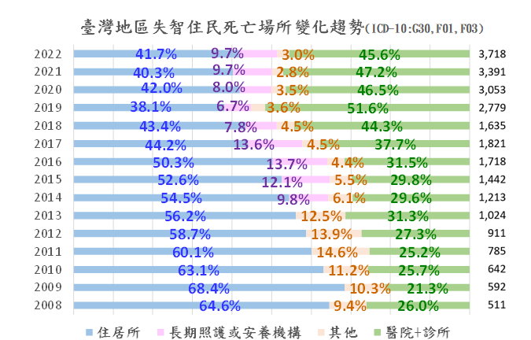
臺灣失智病人在家過世的比例自2018起減少，在長照機構過世的比例較其他國家為低。
Notes:
圖 1. 2000 年至 2020 年臺灣自然死亡地點百分比變化。
圖 2. 2008 年至 2020 年臺灣死於慢性器官衰竭的家庭死亡百分比變化。
圖3. 2008-2020年臺灣死於惡性腫瘤、腦血管疾病、糖尿病、肺炎、失智症和老化的家庭死亡百分比變化。
表 1. 特定年份按性別、死因和死亡地點劃分的死亡人數和死亡比例以及百分比和絕對數字的變化（2000 年至 2020 年）。
表 2. 2000-2020 年按性別劃分的死亡趨勢的連結點迴歸。
表 3 2008-2020 年按主要死因劃分的家庭死亡趨勢的連結點回歸。
這項研究得到了國家科學委員會 (MOST 109-2314-B-075-059) 和臺北榮民總醫院 (V110C-107) 的資助。
Figure 1. Change in the place of natural death in terms of percentage during 2000–2020 in Taiwan.
Figure 2. Change in the home death among those dying of chronic organ failure in terms of percentage during 2008–2020 in Taiwan.
Figure 3. Change in the home death among those dying of malignacy, cerebral vascular disease, diabetes, pneumonia, dementia and senility in terms of percentage during 2008–2020 in Taiwan.
Table 1. Number of deaths and share of deaths by sex, cause of death, and place of death in selected years and change in percentage points and absolute numbers (2000–2020).
Table 2. Joinpoint regression of trends in place of death by sex, 2000–2020.
Table 3 Joinpoint regression of trends in home deaths by main cause of death, 2008–2020.
This study was supported by grants from the National Science Council (MOST 109-2314-B-075-059) and Taipei Veterans General Hospital(V110C-107).

Slide 18
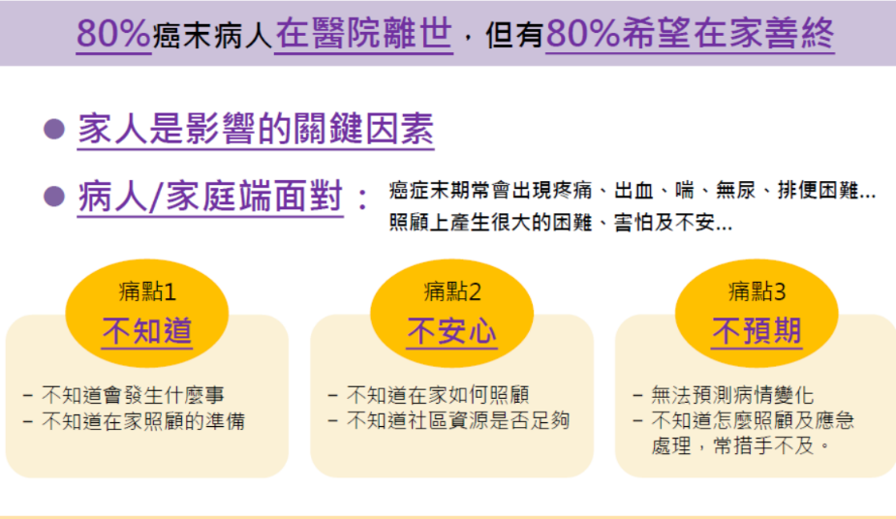
多數
3個「不」讓生命最後一程在往返急診奔波中流失很多重要事…

Slide 19



Slide 20

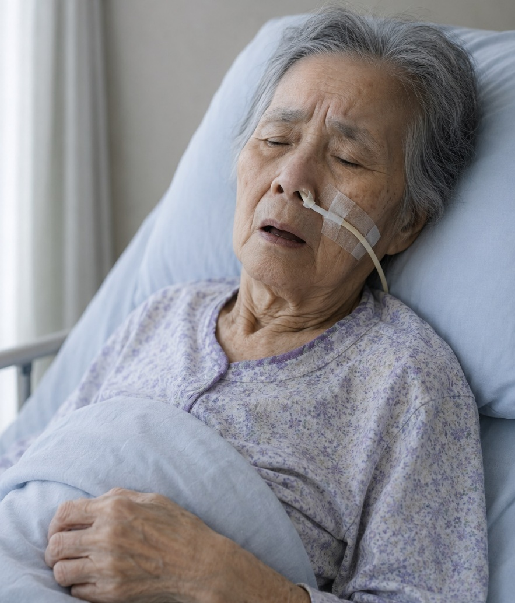





常見高齡個案生命最後的一哩路
HF
CKD
D
AP
88歲女性，失智超過8年，有多重慢病最近半年開始倚賴鼻胃管灌食
Notes:
[Sources]
- User-provided reference slide: 圖片1(3).png (visual structure and case facts)
- Patient image: generated by OpenAI for this slide; fictional person; no real patient identity
[/Sources]

Slide 21
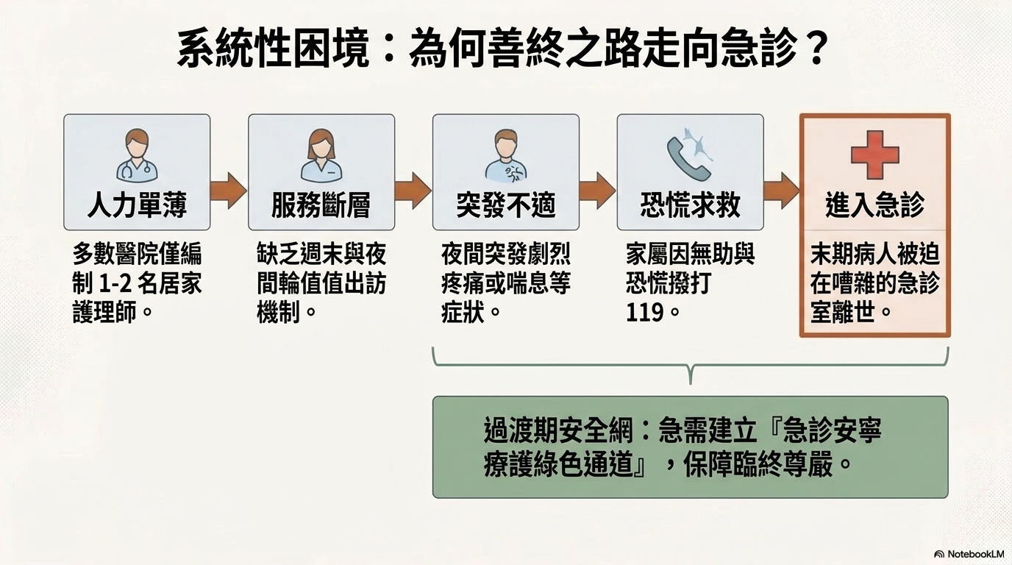

Slide 22
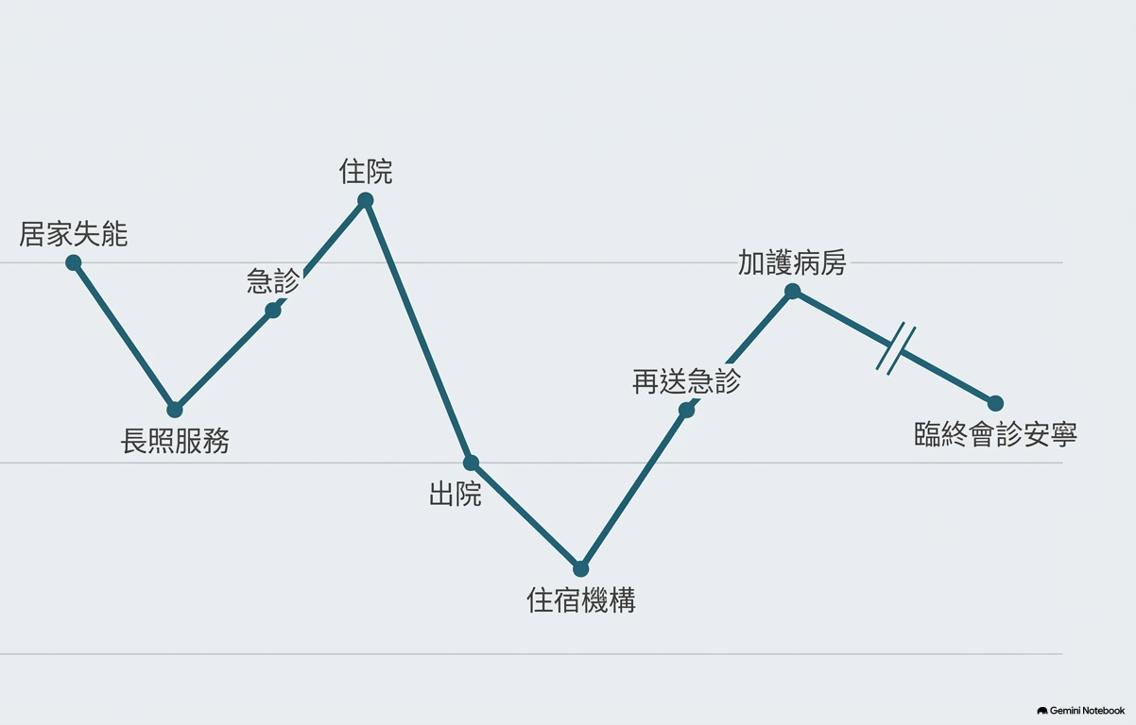
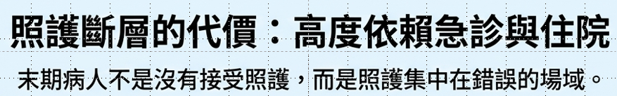

介入過晚:生命最後幾日才啟動安寧緩和照護
交接斷層:出院只交接服務,未交接照護目標
無個案風險辨識:
醫療與長照平行運作
夜間死角:惡化時唯一路徑僅剩119與急診。

Slide 23
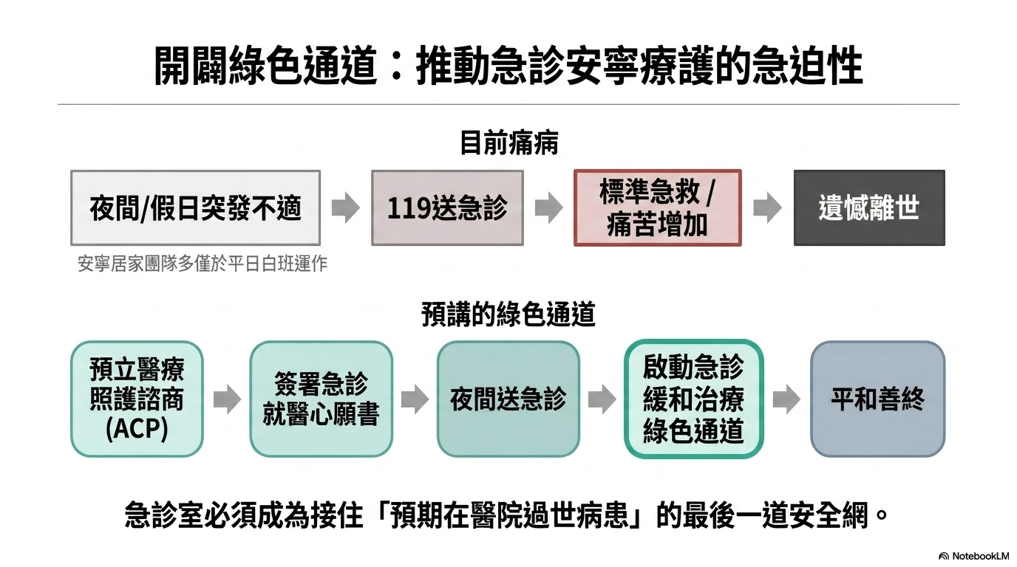
人

Slide 24
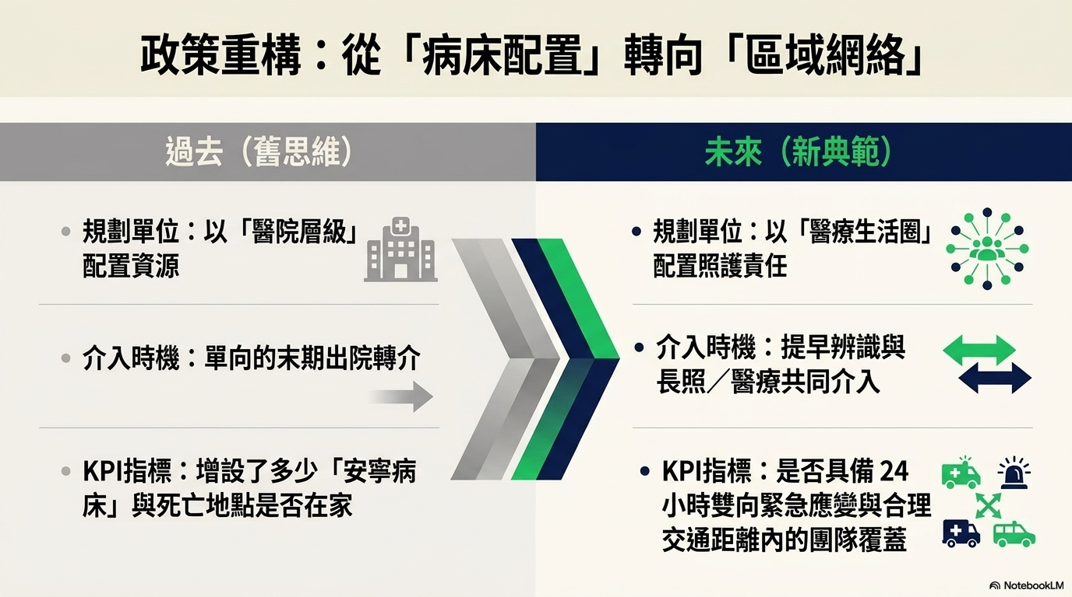

Slide 25


台大金山分院安寧團隊
25

Slide 26

末期病人的期盼 ~
幾年的努力下來，現在在金山分院，甚至有病家主動打電話來預約：「要跟你們照顧過的○○○ 一樣，就照他那樣，能順順的走就好，請幫我們來做居家照顧，病人想在自己家中安詳往生。」

Slide 27
末期病人的期待
不要
  痛苦不堪
  無效延長
  家累負擔
要
  自己能控制
  與家人一起
Singer et al. JAMA 1999.

Slide 28
高齡照顧的重要概念
QQ
in their own homes：盡可能支援老年人及其照顧者，使他待在自己家中的時間能愈長愈好。
continuity of care：盡可能銜接醫院的急性照顧與社區的醫療服務。
wide range of options：發展不同的照顧方案供老年者做選擇。
links between those services：增加對老年人及失能者照顧資源的連結。
community geriatric assessment teams：發展社區老人評估及照護團隊以提供適當服務。

Slide 29
社區常見衰弱老人症狀
體重減輕：
  過去一年內體重減輕達5%
  或體重下降超過4.5公斤（10磅）
虛弱：握力下降、走路速度變慢
疲倦：經常覺得自己甚麼事都無法做
疼痛、憂鬱與跌倒

Slide 30
各類疾病末期的定義？
許多非癌疾病末期時間相當漫長以年計算
何時是
放手時機？
何時該
繼續搶救？
瞭解病人偏好意向，
才能打造善終計畫！

Slide 31
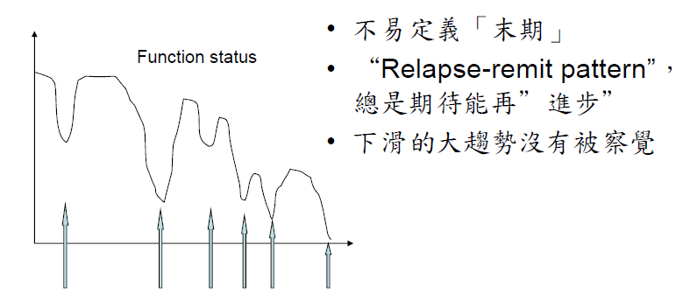
非癌症緩和醫療的介入時機
QQ
介入時機：視「需求」而定
(Based on “Need” rather than “Survival”)

Slide 32
家人知道病人的意願嗎？怎樣確認？
老人和代理人的關係型態（type of elder-proxy relationship）和家庭衝突（family conflict）會影響老人和代理人
  子女是最無法正確預測老人想法的人。
  配偶是最正確的預測者
Parks SM, Winter L, Santana AJ, et al.
J Palliat Med 2011; 14(2):179-84.

Slide 33
QQ
動態的老年緩和照護過程
面對老化最終結果：「死亡」的調適力
早期 | 中期
盡量維持自主獨立 盡量維持社交活動 價值觀與偏好的討論 | 加強症狀控制與復健 協助家屬學習照護技巧 居家環境調整
晚期
目標導向臨終照護 減緩及預防受苦 尊嚴過世，減少住院機會

Slide 34


有緩和療護照護需求民眾的辨識
SPICT-TW使用的核心目標
  是當個人整體健康狀況有變動、出現健康惡化加速的風險，或是照護與支持的需求增加時，能幫助及時辨識並評估緩和療護的需求，方便討論合適的照顧計畫
  協調溝通社區或醫院中跨領域不同專業的醫療或相關照護人員。
https://www.spict.org.uk/the-spict/spict-tw-taiwan/
Notes:
SPICT-TW 並不只是一個用來評估何時啟動專科安寧療護的工具，也不是設計來做存活預估、或替代安寧療護啟動常用的”驚訝問題”的量表。SPICT-TW使用的核心目標是在一個人整體健康狀況有變動、出現健康惡化加速的風險，或是照護與支持的需求增加時，幫助及時辨識並評估緩和療護的需求，並方便討論合適的照顧計畫，並協調溝通有需要執行該照護計畫的相關人員，無論是社區或醫院中跨領域不同專業程度的醫療或照護工作者。

Slide 35
促成臨終病人在家往生的要點
1或多名家屬陪伴臨終病人
足夠的護理照顧
晚上陪伴的服務
（美國部分保險提供每日8小時全時護佐到病人家中協助）
好的症狀控制
有能力且願意參與的基層醫師
有專業安寧緩和療護團隊支援
有足夠支持的經費/一般大眾臨終教育
安寧居家團隊
Notes:
35

Slide 36






QQ
健保居家整合照護計畫
其他居家計畫
居家醫療 (S1)
重症居家 (S2)
呼吸居家訪視
(S4)
健保機構(安寧)居家專業訪視
在宅醫療
急症照護
安寧居家(S3)
中醫居家訪視

Slide 37
張老太太的善終歷程
住院期間安排預立醫療照護諮商（ACP）協助她了解現況與預後，並依意願立下AD及擬定在家善終的照護計畫，包括：
出院後銜接安寧居家訪視，協助疼痛、喘、腹水等症狀緩解；提供陪伴與生命回顧等心理與靈性支持： ，協助她面對死亡焦慮。
社區長照支持：由社區居家照顧服務員提供居家身體照顧與生活輔助，維持基本生活品質。
某天張老太太病情突然有變化(喘，冒冷汗)。
安寧居家緊急訪視，發現病人意識清楚但血壓偏低，病人無意願就醫~遂依其意願處方止喘藥物，並聯絡教會的弟兄們前來陪伴。
病人在隔天清晨，於禱告聲中，安詳在家離世。

Slide 38
居家安寧照護之優點
有歸屬感 （家、家人、家中的角色）
熟悉的溝通 （語言與坦誠互動）
安全感 （自我控制感）
家人的陪伴/家庭是最熟悉之療養場所
民俗習慣/ 死亡教育
減少家人往返奔波/避免機構化影響
維持家庭結構、功能之完整性
增加病床流動性與利用性
節省社會醫療資源成本
在機構接受安寧照護也具備這些優點!!

Slide 39

臺灣65 歲以上住機構約8.4萬人(佔2%)
長照機構住民的特性
1
年齡、多重共病與失能
機構住民多為高齡長者，常有慢性疾病。他們需要全面的照護。
2
有身心社靈多層面需求
住民有生理、心理、社會及靈性層面的需求。緩和照護是重要的一環。
3
其緩和照護需求常被忽略
歐美國家常使用衰弱老人量表和SPICT量表評估住民狀況。以助於制定未來照護計劃。

Slide 40

故事二：石伯伯的生日願望
機構單身住民：石伯伯(88歲)
88歲的石伯伯，已入住榮家18年。
8年前曾發生小中風，病人尚有糖尿病及慢性肺阻塞。
近兩年因肺炎，下肢反覆感染多次住院治療，最近糖尿病腎病變惡化，但病人無意願接受透析治療。
今年的生日願望：伯伯希望可以在榮家平安回天家，不要再送到醫院去急救。
主任：我只求最後可以平
平安安在榮家過世

Slide 41
臺灣末期病人並不常在長照機構過世
領導者因素
  態度信念/利害關係
  政策誘因/法律糾紛
  與安寧團隊合作關係
工作人員因素
  信念/知識
  情感/心理負擔
  人力不足/獎勵補助
家屬因素
  臨終送醫院的迷思
  擔心與互信不足
  其他住民/家屬反彈
住民疾病因素
  疾病軌跡
  未及早啟動ACP對話
  安寧居家團隊支援
Notes:
臨終過程缺乏標準指引，擔心。
擔心工作人員。
無法提供工作人員。
空間/設備無法滿足住民善終需求。
缺乏醫院安寧。
沒有經費支付住民居家訪視的部分負擔。

Slide 42
促成臨終病人在機構往生的要點?
機構照顧者同時要照顧其他14位住民!
足夠的護理照顧
晚上陪伴的服務
（美國部分保險提供每日協助
好的症狀控制/ 居家舒適包及藥品
有能力且願意參與的基層醫師
有專業安寧緩和療護團隊支援
有足夠支持的經費/一般大眾臨終教育
安寧居家團隊
Notes:
42

Slide 43



安寧共同照護服務
急性病房
總院或榮分院
安寧病房
家 (榮 家)長照機構
安寧居家療護服務

Slide 44
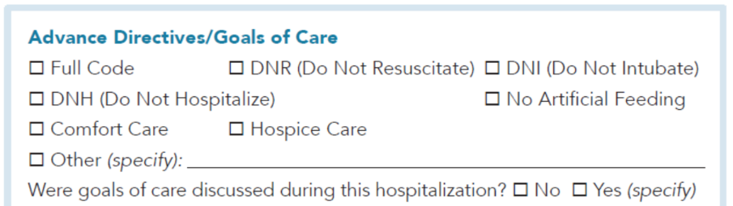
引入國際機構住民資料包含照護偏好
Full Code
DNR (Do Not Resuscitate)
DNI (Do Not Intubate)
DNH (Do Not Hospitalize)
No Artificial Feeding
Comfort Care
Hospice Care
依照醫療常規
不要復甦急救
不要插管
不要住院
不要人工營養餵食
舒適照護
安寧照護
Notes:
「DNAR」（Do Not Attempt Resuscitation，拒絕嘗試復甦），以強調「放棄嘗試」。

Slide 45

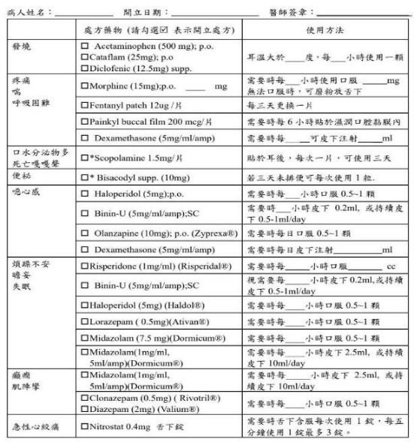

Slide 46
榮家
榮總及 各分院
安寧療護團隊
住民動向的連結溝通

Slide 47
當某天石伯伯病情突然有變化時
08:10 37.5度、呼吸21、 111/68(77 )、94%，食慾欠佳，午餐吃半碗，採舒適餵食，身上皮膚觸摸溫暖，四肢無水腫，下肢足背動脈2+，上呼吸道症狀存，快篩:陰性。
12:27 38.3度、呼吸23、177/103(94)，94%，餵藥不易，
12:35 意識清楚但精神較倦怠，病人無意願就醫~
送醫院急診?
通知減少就醫方案專責機構?
通知在宅醫療急症團隊?
轉介安寧居家團隊小組?

Slide 48
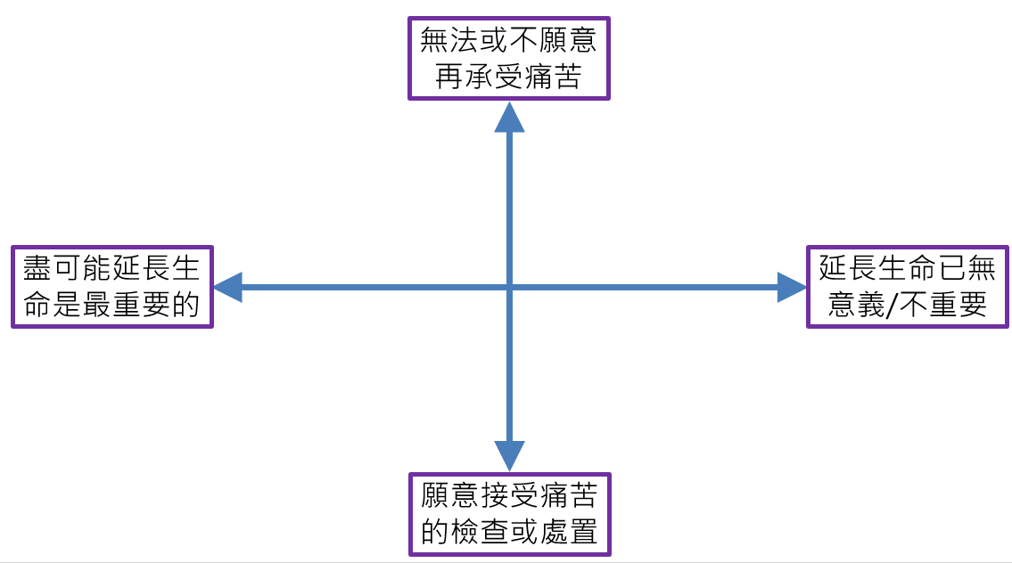
如何決定比較符合石伯伯的生日願望?
2.機構減就團隊
3.在宅急症
4. 安寧居家團隊
介入
1.送醫院急診 !

Slide 49



在自己的家 尊嚴善終
榮家安寧緩和療護影片https://www.youtube.com/watch?v=9Li12M6ongY

Slide 50

祈願 ~
每位長輩，當步入生
命末期時，可依自己心願，在期待的處所，
擁有~
最幸福的離開!

Slide 51
各國社區緩和照顧模式介紹
英國Macmillan Cancer Support
  https://youtu.be/lqNiTEU6Lqk (3:47)
北愛爾蘭臨終關懷-日間安寧照護中心服務
  https://youtu.be/TWPtlqRQ4Mg (2:10)
澳洲機構安寧居家照護服務
  https://youtu.be/2KGwSOApzkw (2:24)
  紐西蘭社區安寧院介紹
  https://youtu.be/68m655yrJgI (6:29)
荷蘭博祖克居家照顧模式（BUURTZORG Model）
  https://youtu.be/DfqJgETpYHo (4:08)
  https://youtu.be/vAiIHjc_m-g (4:55)
https://www.seinsights.asia/article/3290/3324/3433

Slide 52
課後反思：當你年邁時，想接受哪一種
社區照顧服務?
門診服務模式
在宅服務 (Domiciliary service )
  居家照護……
社區服務 (Community)
  日間照護，社區醫療服務…
機構服務 (Institutional)
  老人村 (retirement villages)
  在宅服務 (domiciliary service)
  群聚照顧 (congregate care)
  護理之家 (skilled nursing home)
  養護所 (foster home)

Slide 53

活著，是最好的禮物
善終，是最美的祝福
感謝大家
聆聽指教!

Slide 54
課後參考資料

Slide 55

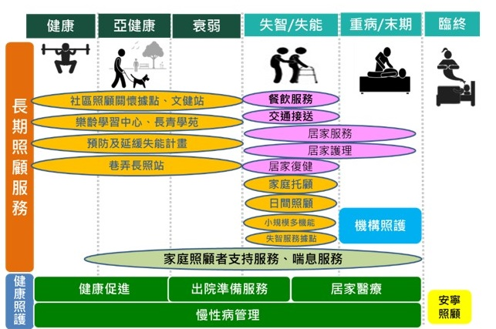

Slide 56
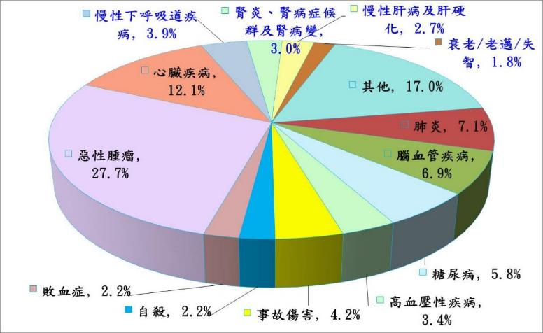
近年臺灣主要死因分析
重要器官衰竭11.4%
總死亡人數約20餘萬人

Slide 57

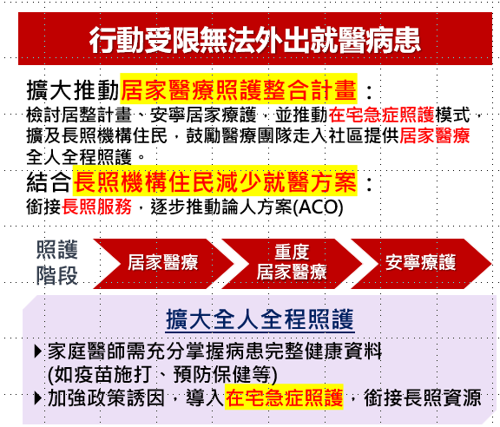
在宅急症照護(Acute care at home)
在家住院 (Hospital at Home, HaH)

Slide 58
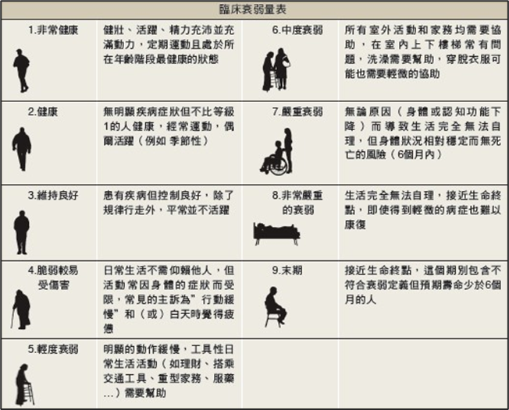
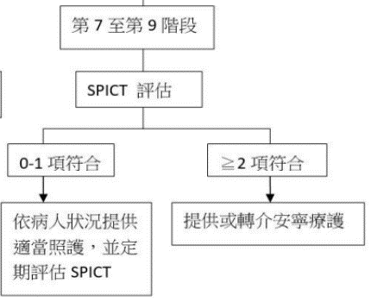
臨床衰弱量表中文版(Clinical Frailty Scale)
衰弱老人安寧緩和
療護需求篩檢
王玥心等。老人衰弱症的評估與預後。基層醫學。第三十四卷第九期252-257頁。翻譯自 Rockwood K, Song X, MacKnight C, et al. CMAJ.2005;173:489-495.

Slide 59
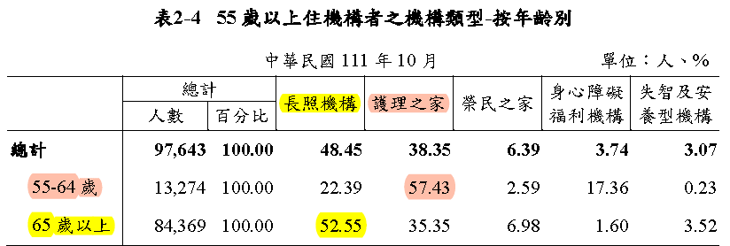
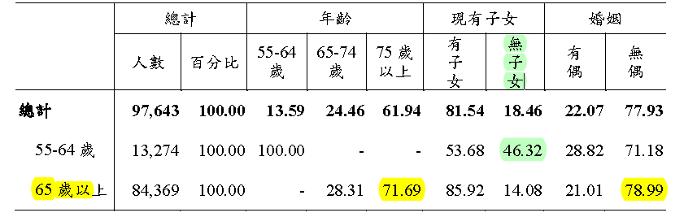
衛福部2022年老人狀況調查報告
65 歲以上住機構約8.4萬人，佔65歲以上老人2%
Notes:
附註：
1.「長照機構」係包含依老人福利機構設立標準設立之「長期照護型」及「養護型」機構，
以及依長期照顧服務機構設立標準設立之「住宿式長照機構」。
2.「失智及安養型機構」係包含依老人福利機構設立標準設立之「失智照顧型」及「安養」機構。

